Slide 1
팀 프로젝트
3팀
센싱카 Web 제어 / Java FX 제어
장성근/유창현/김영민/정수양/정세미

Slide 2
INDEX
01 프로젝트 소개
02 팀원 소개
03 Web 개발 프로젝트
04 Java FX Application 개발 프로젝트
05 결론

Slide 3
01
프로젝트 소개

Slide 4
팀 프로젝트
01. 프로젝트 소개
센싱카 Web 제어 / Java FX 제어
Project Name
센싱카 Web 제어 프로젝트 / 센싱카 Java FX Application 제어 프로젝트
(동시진행)
프로젝트명
Outline
센싱카에 부착되어 있는 액츄에이터들과 모터들을 제어하고, 센서들의 데이터를 실시간으로 받아와 한눈에 확인 가능한 UI환경을 구축하는 프로젝트
개요
웹페이지의 경우 불특정 다수의 사용자가, FX App의 경우 로컬환경 내의 사용자가 센싱카의 움직임, 소리, LED 등을 편리하게 제어할 수 있도록 간편한 UI를 제공한다. 또한 온도, 가스 등의 데이터를 실시간으로 관찰함에 있어 불편함이 없도록 한다.
Aim
목적
사용 OS : Windows 10, Rasbian jessie
개발 언어 및 사용 기술
Web : HTML5, Javascript, Java, CSS
Java FX : Java, JavaFX, CSS
Environment
개발 환경
Notes:
심리학에서 나온 자극-반응의 이론을 토대로,

Slide 5
02
팀원 소개

Slide 6
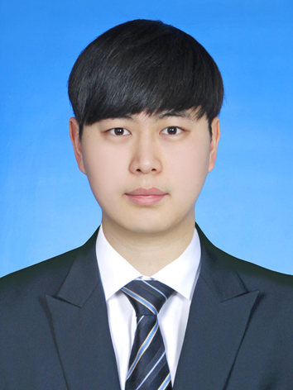
팀 프로젝트
02. 팀원 소개
센싱카 Web 제어 / Java FX 제어
팀장
성 명 : 장성근 ( Jang Sung Geun )
성 별 : 남 ( Male )
학 교 : 동국대학교 컴퓨터공학과
연락처 : 010 – 4234 – 1067
E-mail : busk0821@gmail.com
역 할 : 웹 페이지 디자인 및 전반적 기능 구현
Notes:
심리학에서 나온 자극-반응의 이론을 토대로,

Slide 7

팀 프로젝트
02. 팀원 소개
센싱카 Web 제어 / Java FX 제어
팀원
성 명 : 유창현 ( Yoo Chang Hyun )
성 별 : 남 ( Male )
학 교 : 동국대학교 컴퓨터공학과
연락처 : 010 – 9165 – 9080
E-mail : ych8989@gmail.com
역 할 : 웹 페이지 기능 구현
Notes:
심리학에서 나온 자극-반응의 이론을 토대로,

Slide 8
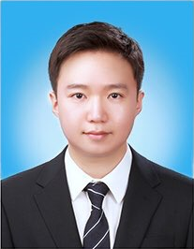
팀 프로젝트
02. 팀원 소개
센싱카 Web 제어 / Java FX 제어
팀원
성 명 : 김영민 ( Kim Young Min )
성 별 : 남 ( Male )
학 교 : 서강대학교 컴퓨터공학과
연락처 : 010 – 5048 - 1067
E-mail : happistar09@naver.com
역 할 : JavaFX App 디자인 및 기능 구현
Notes:
심리학에서 나온 자극-반응의 이론을 토대로,

Slide 9
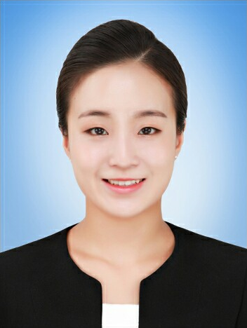
팀 프로젝트
02. 팀원 소개
센싱카 Web 제어 / Java FX 제어
팀원
성 명 : 정수양 ( Jeong Su Yang )
성 별 : 여 ( Female )
학 교 : 동국대학교 컴퓨터공학과
연락처 : 010 – 5333 – 2105
E-mail : huntsu1234@gmail.com
역 할 : 웹 페이지 디자인 및 기능 구현
Notes:
심리학에서 나온 자극-반응의 이론을 토대로,

Slide 10

팀 프로젝트
02. 팀원 소개
센싱카 Web 제어 / Java FX 제어
팀원
성 명 : 정세미 ( Jeong Se Mi )
성 별 : 여 ( Female )
학 교 : 서강대학교 컴퓨터공학과
연락처 : 010 – 9981 – 4763
E-mail : wjdtpa2@gmail.com
역 할 : JavaFX App 디자인 및 기능 구현
Notes:
심리학에서 나온 자극-반응의 이론을 토대로,

Slide 11
03
Web 개발 프로젝트

Slide 12
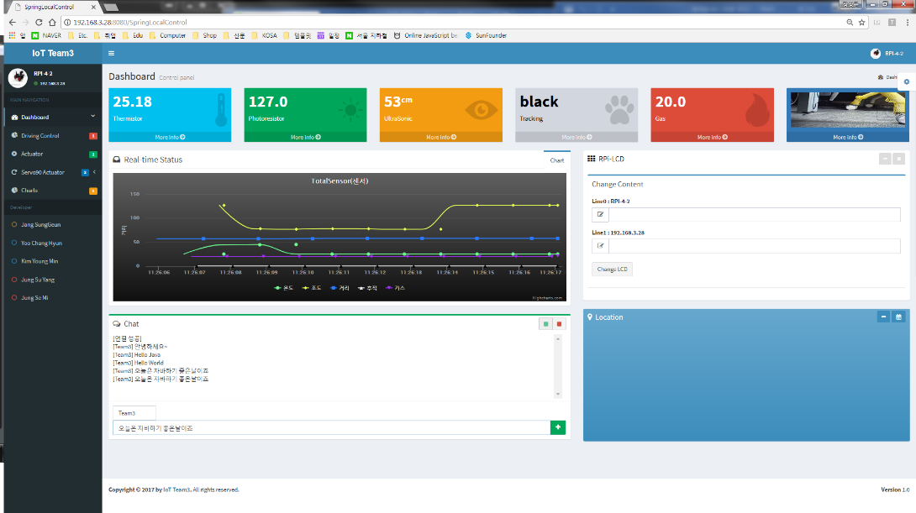
팀 프로젝트
03. Web 개발 프로젝트
센싱카 Web 제어 / Java FX 제어
초기화면
Dashboard
초음파센서, 온도센서, 조도센서, 라인감지센서, 가스센서의 값을 실시간으로 표시해준다.
카메라 화면을 보여준다.
각 block 하단의 More info를 클릭할 경우 해당 센서의 그래프 페이지로 이동한다.
Graph
모든 센서들의 데이터를 한 눈에 확인할 수 있도록 구현
HighCharts 라이브러리를 이용
LCD
현재 LCD 화면에 표시된 내용을 보여준다.
변경하고 싶은 내용을 입력 후 Change버튼을 누르면 LCD 화면의 내용이 변경된다.
채팅
제어 페이지에 접속한 사람들 간의 채팅 서버 구현
페이지 접속 시 자동 연결되며, 오른쪽 상단의 빨간색 버튼을 누르면 연결 해제 된다.
하단에서 닉네임과 내용을 입력하고 전송을 누르면 채팅이 가능하다.
Notes:
영상 보여주기

Slide 13
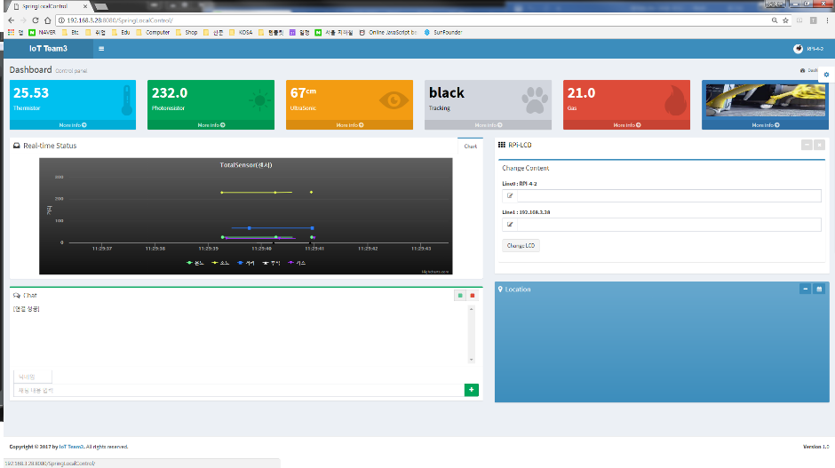
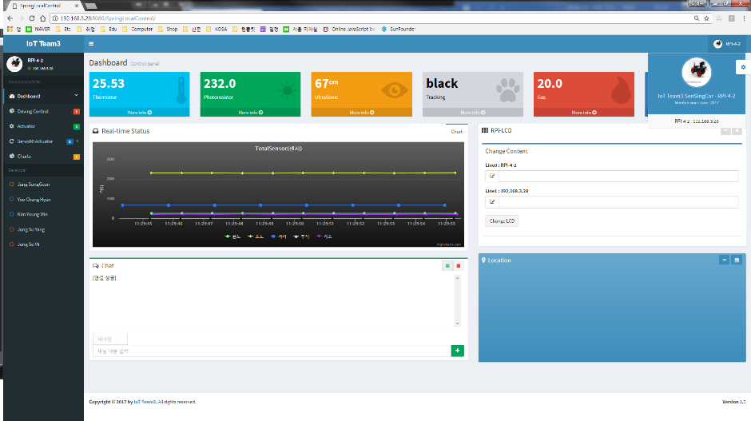
팀 프로젝트
03. Web 개발 프로젝트
센싱카 Web 제어 / Java FX 제어
초기화면
메뉴
화면 상단의 왼편 ≡ 버튼을 클릭하면 왼쪽의 메뉴바가 사라지도록 구현
센싱카 정보
화면 상단 오른편의 센싱카 이름을 클릭하면 현재 페이지로 제어 가능한 센싱카의 간략한 정보를 확인 가능하도록 구현
Notes:
영상 보여주기

Slide 14
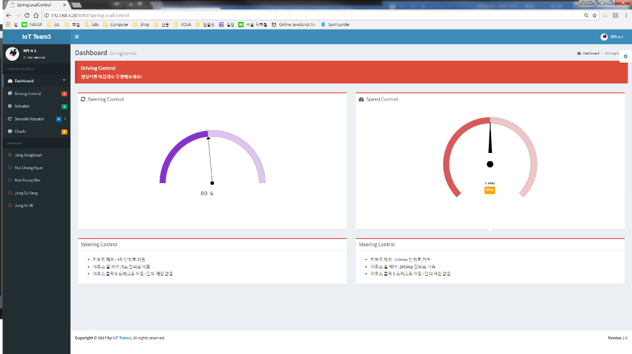
팀 프로젝트
03. Web 개발 프로젝트
센싱카 Web 제어 / Java FX 제어
Driving Control
페이지 소개
현재 페이지에서 어떤 기능을 수행하는지 간략히 소개
Steering Control
Servo Motor 각도를 조절함으로써 앞바퀴를 제어한다.
Round Slider를 이용, 마우스와 키보드, 휠을 통해 제어 가능하다.
Speed Control
DC Motor의 Step을 조절함으로써 (0~4095 Step) 뒷바퀴의 속도를 제어한다.
0을 기준으로 음수일 땐 backward로, 양수일 땐 forward로 자동 방향 전환된다.
Round Slider를 이용, 마우스와 키보드, 휠을 통해 제어 가능하다.
기능 설명
Steering Control과 Speed Control 실행법을 설명
Notes:
영상 보여주기

Slide 15
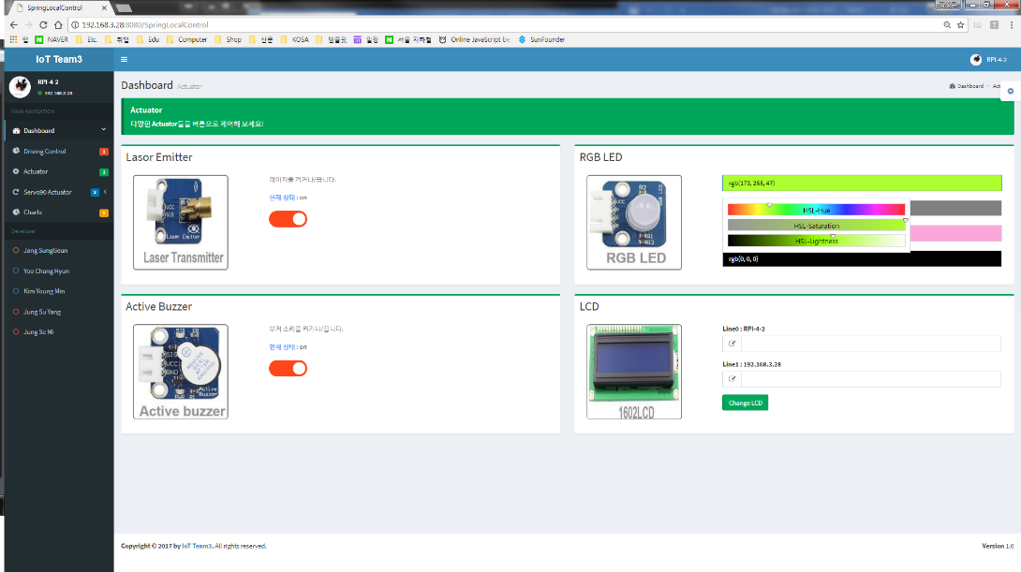
팀 프로젝트
03. Web 개발 프로젝트
센싱카 Web 제어 / Java FX 제어
Actuator
페이지 소개
현재 페이지에서 어떤 기능을 수행하는지 간략히 소개
Laser
토글 버튼을 이용하여 레이저의 On/Off를 제어
현재 상태 표시
RGB LED
RGB LED의 상태를 색상 팔레트를 이용하여 상세히 제어할 수 있도록 구현
가장 아랫부분에는 Red, Green, Blue 색상과 끄는 기능 구현
현재 상태 표시
LCD
초기화면의 LCD부분과 동일한 기능 구현
Active Buzzer
토글 버튼을 이용하여 부저의 On/Off를 제어
현재 상태 표시
Notes:
영상 보여주기

Slide 16
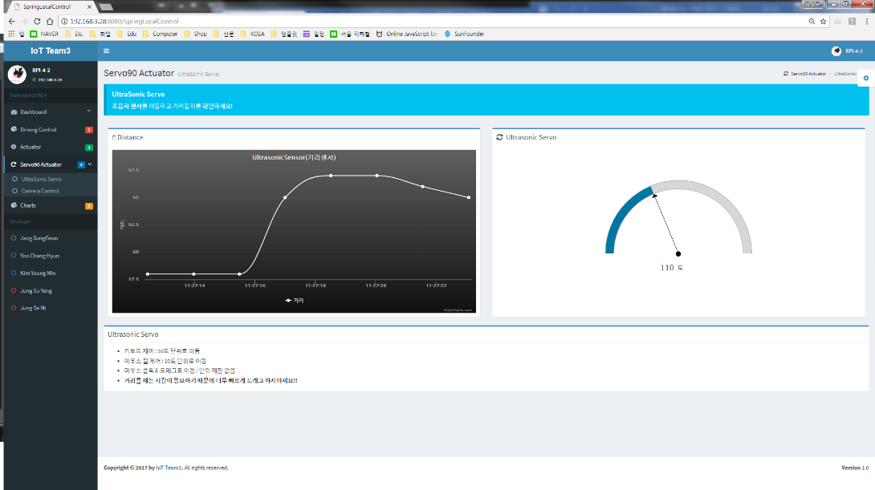
팀 프로젝트
03. Web 개발 프로젝트
센싱카 Web 제어 / Java FX 제어
Servo90 Actuator
– Ultrasonic Servo
페이지 소개
현재 페이지에서 어떤 기능을 수행하는지 간략히 소개
Distance Graph
초음파 센서가 실시간으로 받아오는 거리 데이터를 그래프로 만들어 보여준다.
그래프 역시 실시간으로 그려지며 데이터의 양이 증가함에 따라 옆으로 자동으로 이동한다.
HighCharts 라이브러리 이용
Ultrasonic Servo
Ultrasonic 센서가 부착되어 있는 Servo Motor의 각도를 조절한다.
Round Slider를 이용, 마우스와 키보드, 휠을 통해 제어 가능하다.
기능 설명
Ultrasonic Servo 실행법을 설명
Notes:
영상 보여주기

Slide 17
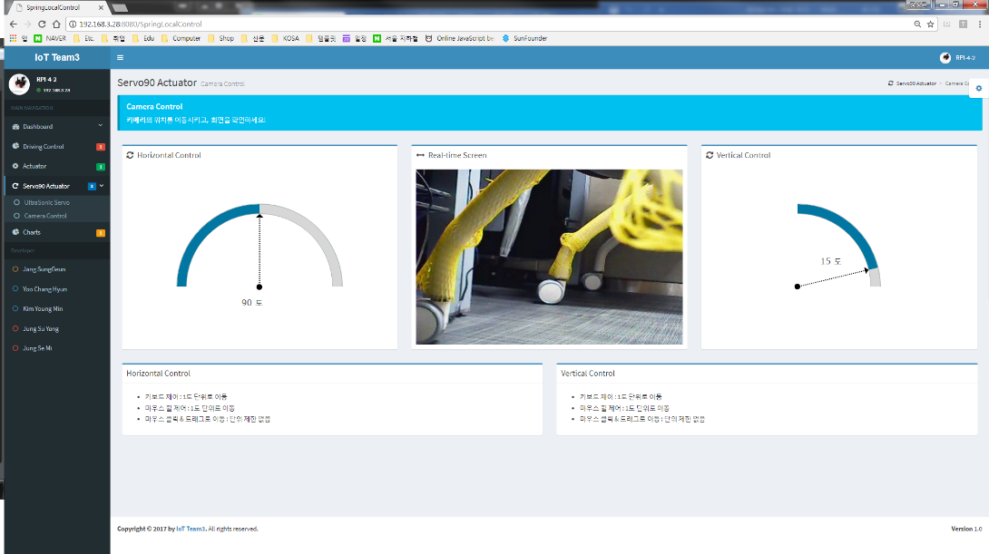
팀 프로젝트
03. Web 개발 프로젝트
센싱카 Web 제어 / Java FX 제어
Servo90 Actuator
– Camera Control
페이지 소개
현재 페이지에서 어떤 기능을 수행하는지 간략히 소개
Horizontal Control
카메라가 부착되어 있는 Servo Motor의 수평 각도를 조절한다.
Round Slider를 이용, 마우스와 키보드, 휠을 통해 제어 가능하다.
Real-Time Screen
카메라로 전송되는 화면을 실시간으로 보여준다.
Vertical Control
카메라가 부착되어 있는 Servo Motor의 수직 각도를 조절한다.
Round Slider를 이용, 마우스와 키보드, 휠을 통해 제어 가능하다.
기능 설명
Horizontal/Vertical Control 실행법을 설명
Notes:
영상 보여주기

Slide 18
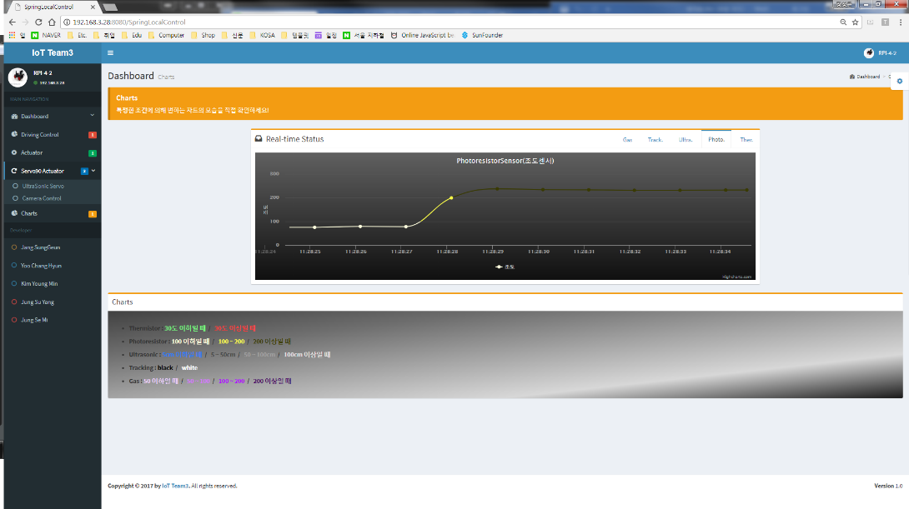
팀 프로젝트
03. Web 개발 프로젝트
센싱카 Web 제어 / Java FX 제어
Charts
페이지 소개
현재 페이지에서 어떤 기능을 수행하는지 간략히 소개
Real-time Status
센싱카에 부착된 센서들의 값을 실시간으로 받아와 그래프로 보여준다.
HighCharts 라이브러리 이용
오른쪽 상단의 탭을 클릭하면 각각 온도센서, 조도센서, 가스센서, 라인감지센서, 초음파센서의 그래프로 이동한다.
필요한 경우 HighCharts의 Zone을 이용, 값의 범위에 따라 그래프의 색상이 변화하도록 구현
차트 색상 설명
각 그래프의 색상에 대한 설명
Notes:
영상 보여주기

Slide 19
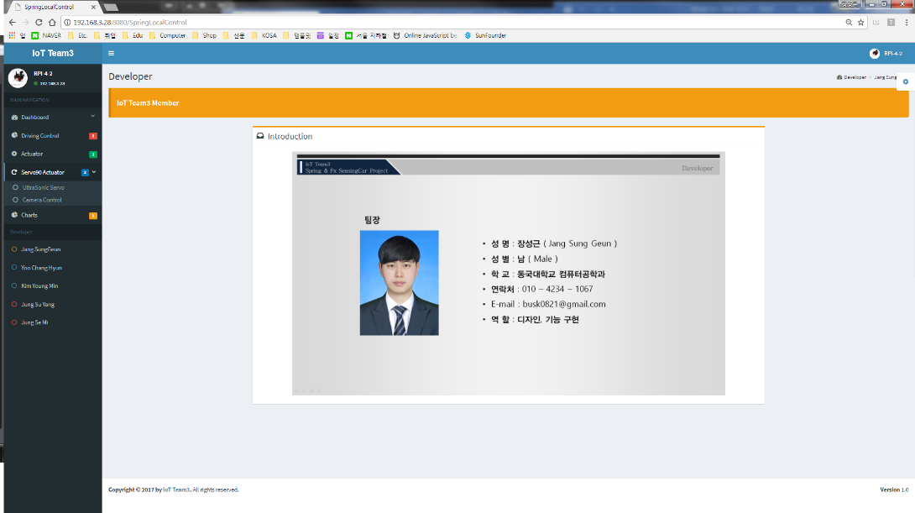
팀 프로젝트
03. Web 개발 프로젝트
센싱카 Web 제어 / Java FX 제어
Developers
개발자 소개
각 팀원의 이름을 클릭하면 팀원의 개별 정보를 확인할 수 있도록 페이지 구성
Notes:
영상 보여주기

Slide 20
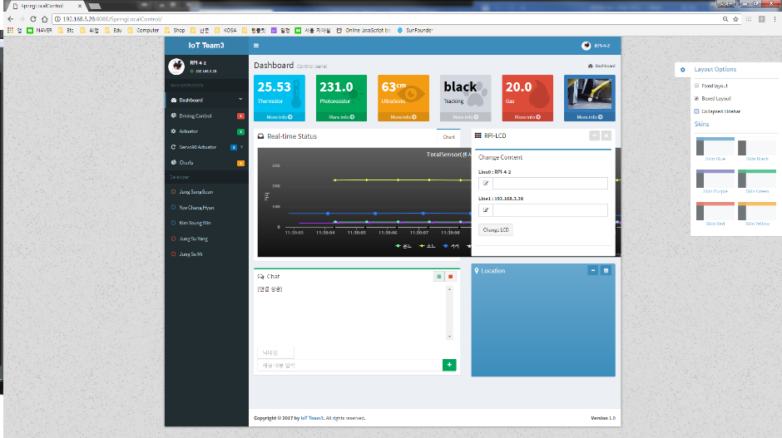
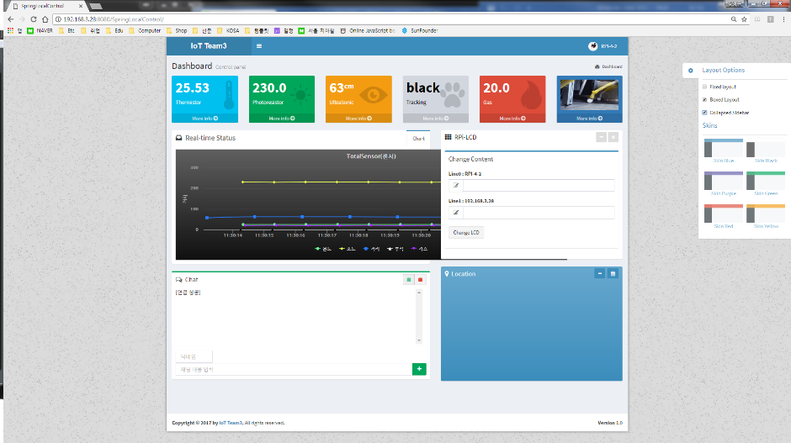
팀 프로젝트
03. Web 개발 프로젝트
센싱카 Web 제어 / Java FX 제어
화면 레이아웃
Boxed Layout
Boxed Layout + Collapsed Sidebar
Layout Options
초기화면의 오른쪽 상단에 위치한 톱니바퀴 버튼을 클릭하면 Layout Options를 설정할 수 있는 설정창이 뜨도록 구현
Fixed Layout : 모니터 화면 전체에 꽉 차는 화면 (default)
Boxed Layout : 일정 크기로 고정된 화면
Collapsed Sidebar : 왼편의 Sidebar 숨김
각 Option은 중복 선택이 가능
Notes:
영상 보여주기

Slide 21
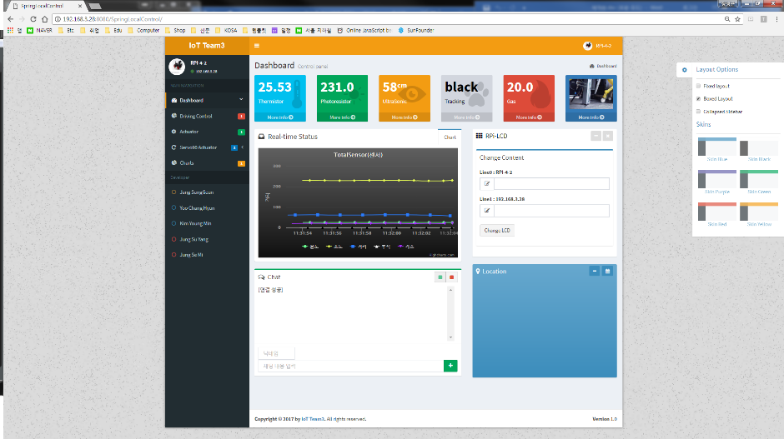
팀 프로젝트
03. Web 개발 프로젝트
센싱카 Web 제어 / Java FX 제어
화면 색상
Skins
화면의 테마 색상을 선택 가능
Blue, Black, Purple, Green, Red, Yellow 중 하나를 고를 수 있다.
사진은 Boxed Layout과 Yellow Skin이 적용된 상태이다.
Notes:
영상 보여주기

Slide 22
04
Java FX Application
개발 프로젝트

Slide 23
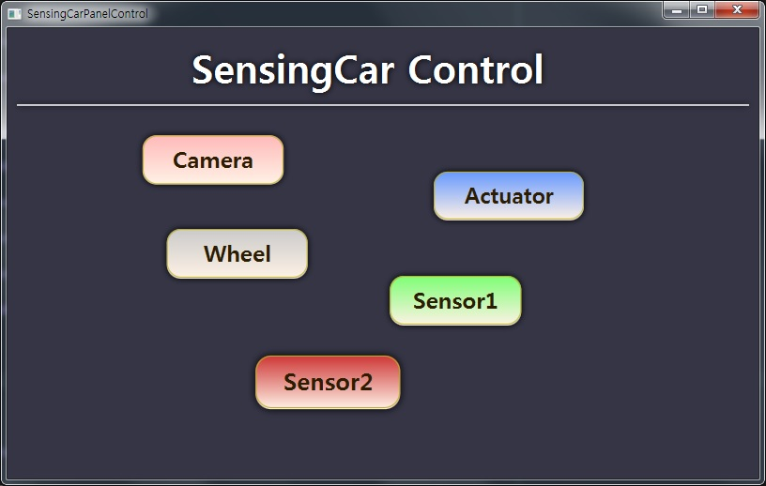
팀 프로젝트
04. Java FX Application 개발 프로젝트
센싱카 Web 제어 / Java FX 제어
초기화면
초기화면
디스플레이 패널에 띄웠을 때 사용자가 가장 손쉽고 정확하게 화면을 조작할 수 있도록 UI 최소화
처음 구동 시 각 버튼들이 Path를 따라 움직이도록 Animation 구현
Notes:
영상 보여주기

Slide 24
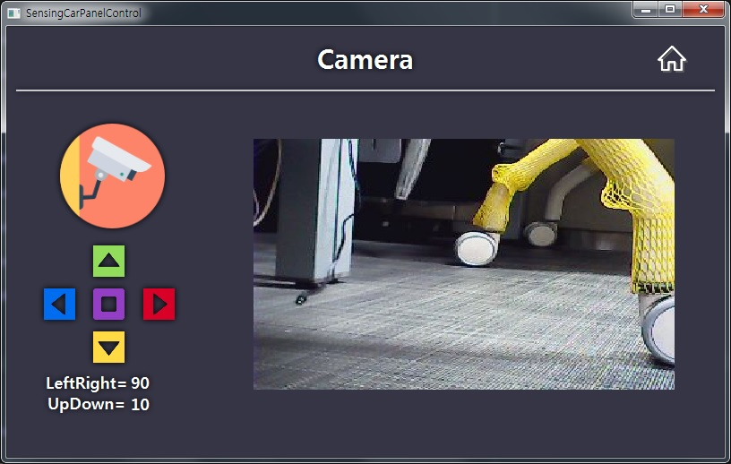
팀 프로젝트
04. Java FX Application 개발 프로젝트
센싱카 Web 제어 / Java FX 제어
Camera
카메라
ViewCanvas를 이용하여 카메라 화면이 실시간으로 보여지도록 함
화면 왼편의 위/아래/왼쪽/오른쪽 버튼을 통해 카메라가 부착된 Servo Motor의 각도를 10도 단위로 조절할 수 있도록 구현
가운데 버튼을 누를 경우 정면(LeftRight=90, Updown=10)으로 복귀하도록 구현
화면의 가장 처음에는 현재 Servo Motor의 각도를 보여줌
Notes:
영상 보여주기

Slide 25
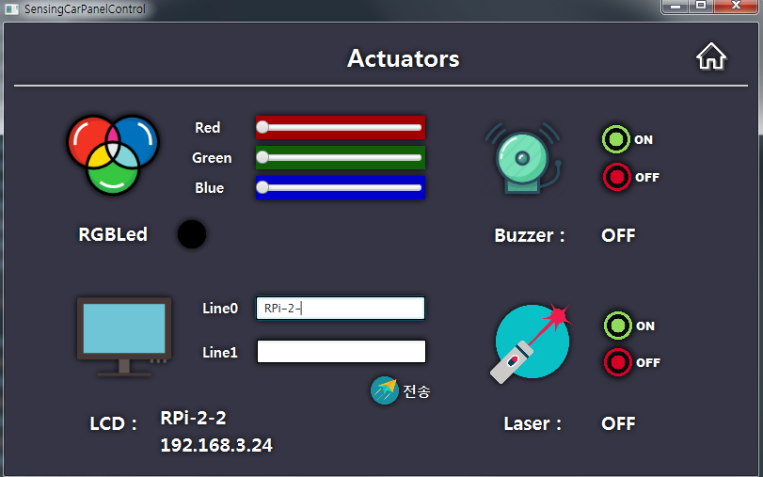
팀 프로젝트
04. Java FX Application 개발 프로젝트
센싱카 Web 제어 / Java FX 제어
Actuator
RGBLed
Slider를 이용, Red, Green, Blue의 PWM 단계를 제어할 수 있도록 구현
현재 Led의 색상을 보여줌
Buzzer
On/Off 버튼을 통해 부저 제어
현재 Buzzer의 상태를 보여줌
LCD
변경할 내용을 각 라인별로 입력하고 전송버튼을 누르면 LCD 화면의 내용이 바뀌도록 구현
현재 LCD 화면의 내용을 보여줌
Laser
On/Off 버튼을 통해 레이저 제어
현재 Buzzer의 상태를 보여줌
Notes:
영상 보여주기

Slide 26
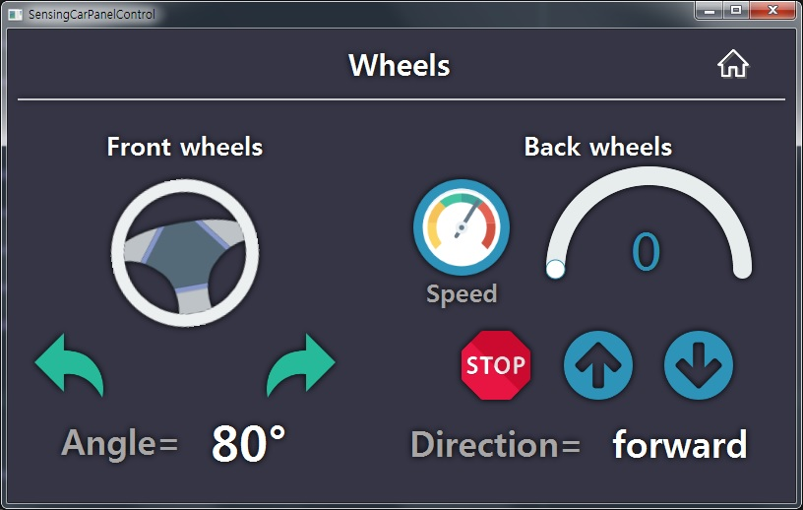
팀 프로젝트
04. Java FX Application 개발 프로젝트
센싱카 Web 제어 / Java FX 제어
Wheel
Front wheels
왼쪽, 오른쪽 버튼을 누를 경우 30˚ 단위로 앞바퀴 Servo Motor의 각도 변화
각도의 변화에 따라 핸들 이미지도 같이 회전
현재 앞바퀴 Servo Motor의 각도를 보여줌
Back wheels
Knob을 이용하여 뒷바퀴 DC Motor의 속도를 제어할 수 있도록 구현 (0~4095)
Knob 아래의 위/아래 버튼을 이용하여 바퀴의 방향을 제어(forward/backward)
STOP 버튼을 누를 경우 속도가 곧바로 0으로 변화
현재 뒷바퀴 DC Motor의 방향과 속도를 보여줌
Notes:
영상 보여주기

Slide 27
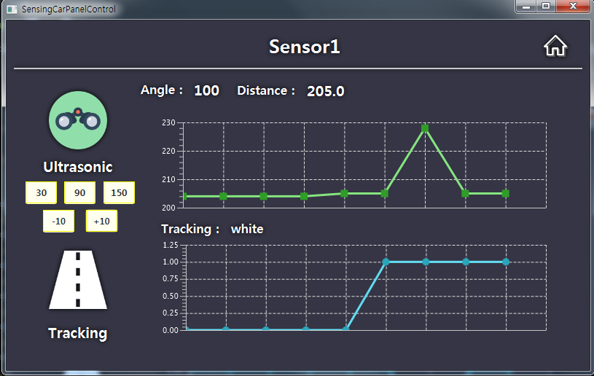
팀 프로젝트
04. Java FX Application 개발 프로젝트
센싱카 Web 제어 / Java FX 제어
Sensor1
Ultrasonic Sensor
현재 Ultrasonic Sensor의 값을 실시간으로 받아와 그래프로 보여줌
센서가 부착된 Servo Motor의 현재 Angle값과 센서가 측정하는 현재 Distance값의 변화를 실시간으로 보여줌
Servo Motor가 30˚, 90˚, 150˚로 곧바로 이동할 수 있는 버튼과 10˚ 단위로 움직이는 버튼을 두어 사용자 편리성을 높임
Tracking Sensor
현재 Tracking Sensor의 감지값을 실시간으로 받아와 그래프로 보여줌
센서가 white를 감지할 경우 이미지도 흰색으로, black을 감지할 경우 이미지도 검은색으로 변화하도록 구현
Notes:
영상 보여주기

Slide 28
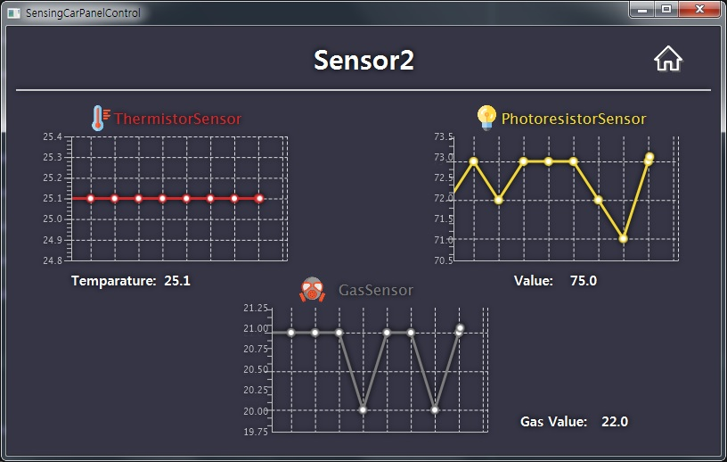
팀 프로젝트
04. Java FX Application 개발 프로젝트
센싱카 Web 제어 / Java FX 제어
Sensor2
Thermistor Sensor / Photoresistor Sensor / Gas Sensor
현재 Sensor들의 값을 실시간으로 받아와 그래프로 보여줌
그래프 아래에 현재 온도, 조도, 가스 값을 계속 보여주도록 구현
데이터가 늘어남에 따라 그래프도 자동으로 이동
Notes:
영상 보여주기

Slide 29
05
결론

Slide 30
팀 프로젝트
05. 결론
센싱카 Web 제어 / Java FX 제어
Web
Server
임베디드장치
임베디드
장치
(센싱카)
(디스플레이 패널)
COAP to COAP / HTTP to COAP / COAP to HTTP 통신에 대해 전반적으로 이해할 수 있게 되었다.
Resource 관찰을 통해 실시간 데이터를 받아오고 관리하는 기능을 구현하면서 IoT의 기초적 요구사항을 습득하였다.
어떠한 네트워크 환경에서도 무리없이 웹페이지와 앱을 작동시킬 수 있도록 노력 해야함을 느낄 수 있었다.

Slide 31
THE
END
감사합니다

